Slide 1
심화학습 과제
(스마트&컨텐츠)프로젝트 중심의
웹앱개발 양성과정
양지욱
배열의 고차함수
forEach
Map
Filter
reduce
Notes:
자바프로그래밍 첫시간

Slide 2
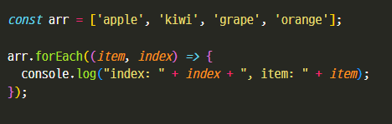
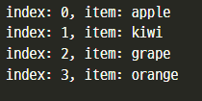
forEach() 문법
forEach()
정의
Array.forEach(callback(currentvalue[, index[, array]])[, thisArg])
currentValue : 현재 요소 값 / index : 현재 요소의 인덱스 / array : 호출한 배열 / thisArg : this로 사용되는 값
배열의 각 원소를 순서대로 순회하면서 각 요소에 대해 함수를 실행
삭제되었거나 비어 있는 인덱스 속성에 대해서는 실행하지 않음
용도
배열을 순회하며 함수를 호출해야 할 때
활용예제

Slide 3
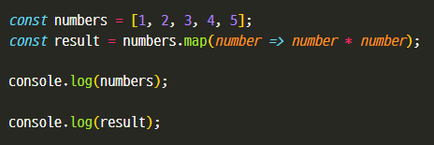

Map() 문법
정의
Array.map(callback(currentValue[, index[, array]])[, thisArg])
currentValue : 현재 요소 값 / index : 현재 요소의 인덱스 / array : 호출한 배열 / thisArg : this로 사용되는 값
각 요소에 대해 한번씩 순서대로 호출하여 해당 함수의 반환 값으로 새로운 배열 생성
용도
콜백함수를 통해 주어진 인자(요소 값, 인덱스, 배열)를 사용해 새로운 값을 만들 때 사용
활용예제

Slide 4
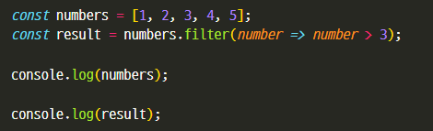

Filter 문법
정의
Array.filter(callback(element[, index[, array]])[, thisArg])
element : 현재 요소 값 / index : 현재 요소의 인덱스 / array : 호출한 배열 / thisArg : this로 사용되는 값
Callback함수를 호출하여 해당 배열 요소가 true를 반환하는 모든 값으로 새로운 배열을 생성.
용도
배열 요소에 접근하여 true 또는 false로 분류하여 원하는 조건을 만족하는 배열을 만들 때 사용
활용예제

Slide 5
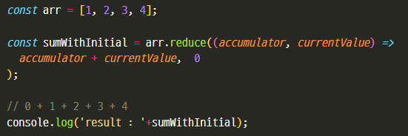

Reduce() 문법
정의
Array.reduce(callback[, initialValue])
Callback함수에서 배열의 각 요소에 대해 실행하는 4가지 인수를 받음
accumulator : 누산기. 콜백의 반환값을 누적 / currentValue : 현재 요소 값 / currentIndex : 현재 요소의 인덱스 / array : 호출한 배열
배열의 각 요소를 순회하며 callback함수의 실행 값을 누적하여 하나의 결과 값을 반환
용도
초기 값과 배열의 요소 값을 통한 연산
활용예제

Slide 6
감 사 합니다.

